Slide 1
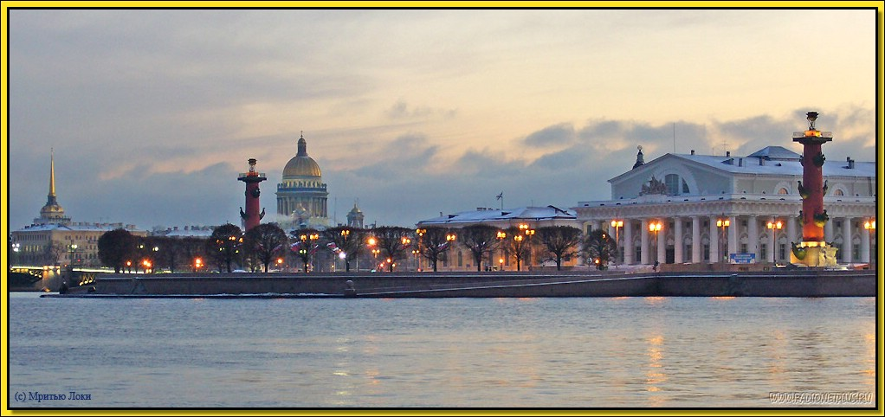
Люблю тебя,
Петра творенье…
Викторина: «Мифы и легенды Санкт- Петербурга»
ГБОУ СОШ №380 Красносельский район
Мигина Надежда Владимировна

Slide 2
«Люблю тебя, Петра творенье…»
Вид занятия:
Отработка полученных знаний и навыков.
Цели и задачи:
Познакомить ребят с мифами и легендами нашего города;
Раскрыть и показать красоту города Санкт - Петербурга;
Сформировать навыки сбора нужной информации;
Развивать навыки построения композиции;
Воспитание интереса к литературе (стихи, рассказы о Санкт – Петербурге);
Воспитание бережного отношения к красоте, чистоте и культуре нашего города
Оборудование:
Для учащихся:
- альбомный лист, карандаш простой, резинка, гелиевая ручка, черный маркер, акварель, кисти, шаблоны, открытки с видами города.
Для преподавателя:
- фотографии с видами города, шаблоны, открытки, гелиевая ручка, черный маркер, коробка с доп. Материалом, клей, презентация о Санкт - Петербурге.

Slide 3
На берегу пустынных волн
Стоял он дум великих полн,
И вдаль глядел. Пред ним широко
Река неслася; бедный челн
По ней стремился одиноко.
По мшистым топким берегам
Чернели избы здесь и там,
Приют убогого чухонца;
И лес, неведомый лучам
В тумане спрятанного солнца,
Кругом шумел
и думал он:
Отсель грозить мы будем шведу,
Здесь будет город заложен
Назло надменному соседу.

Slide 4
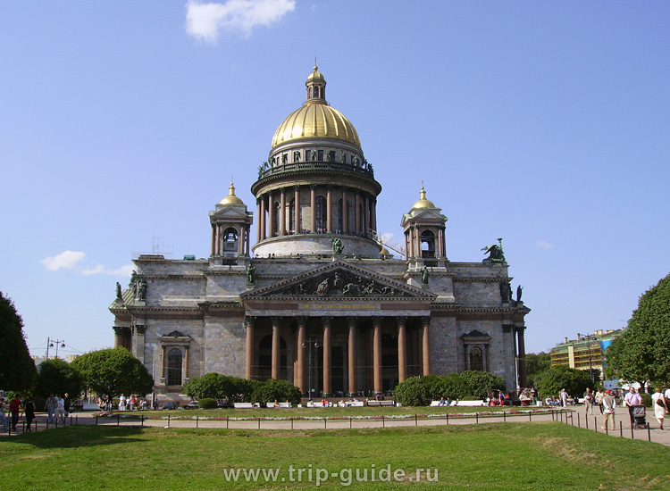
Исаакиевский собор в Санкт-Петербурге – выдающийся образец русского культового искусства. Он является одним из самых красивых и значительных купольных сооружений не только в России, но и в мире.
Легенда гласит, что главному архитектору Исаакиевского собора, Огюсту Монферану, было предсказано, что он будет жив до тех пор, пока строится собор. Возможно, случившееся можно назвать случайным совпадением, но через месяц после окончания строительства Исаакиевского собора, ставшего делом всей жизни архитектора, Огюст Монферан скончался.

Slide 5
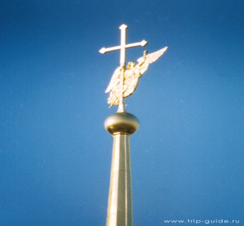
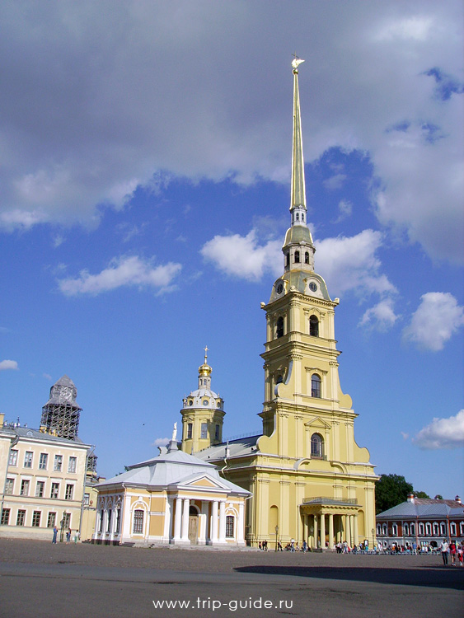
Петропавловский собор в Санкт-Петербурге занимает главное место в ансамбле Петропавловской крепости. Это самое красивое здание ансамбля.
По преданию, Александр I не хотел быть похороненным рядом с Павлом I, к смерти которого он имел косвенное отношение как участник заговора 1801 года. Согласно одной из гипотез, тело Александра I было похоронено его верным сподвижником Аракчеевым в поселке Грузино - такова была последняя воля императора. Известна также версия, по которой Александр I сам объявил себя умершим и скитался до самой смерти по России под видом старца Федора Кузьмича.

Slide 6
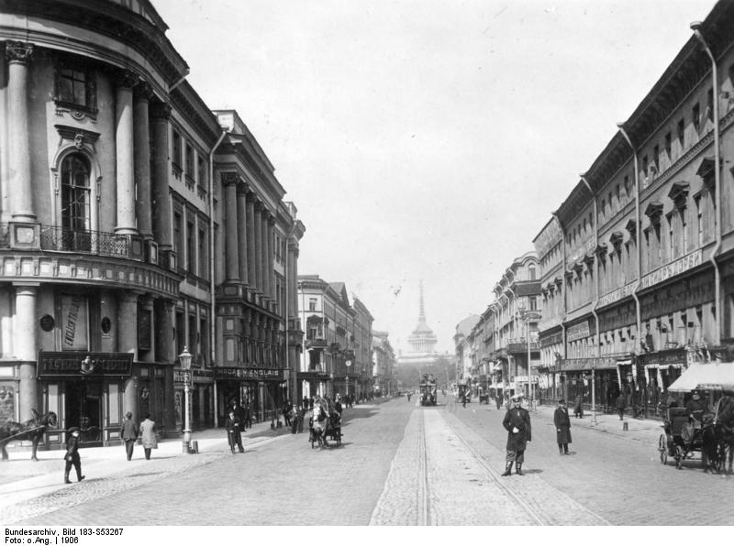
Невский проспект в Санкт-Петербурге – одна из самых первых и самая известная улица в Северной столице.
В 19 веке на углу Малой Морской улицы и Невского проспекта было построено роскошное здание банка. Рассказывали, что владелец этого банка купец М. И. Вавельберг, осмотрев готовое здание, остался доволен всем, кроме небольшой медной таблички, висевшей на входной двери банка. На табличке была надпись "Толкать от себя", которая, как посчитал банкир, совершенно не соответствовала его жизненным принципам, о чем он и заявил строителям, приказав им переделать дверь так, чтобы на ней было написано "Тянуть к себе".

Slide 7
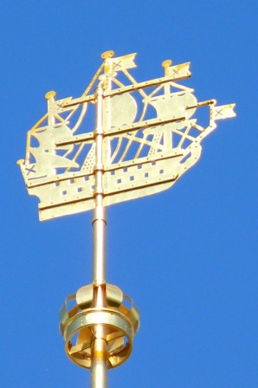
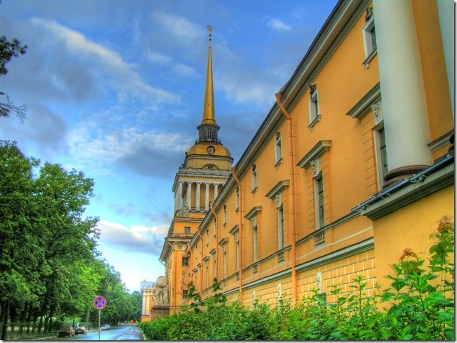
Адмиралтейство в Санкт-Петербурге – один из известных и красивейших памятников Северной столицы.
Вокруг знаменитого кораблика на шпиле Адмиралтейства витает множество мифов. Одни говорили, что внутри позолоченного шара под ним находится круглая кубышка из чистого золота, а в кубышке будто бы сложены образцы всех золотых монет, отчеканенных с момента основания Петербурга. Но открыть ее сложно, потому что тайна секретного поворота, открывающего кубышку, якобы безвозвратно утеряна.

Slide 8
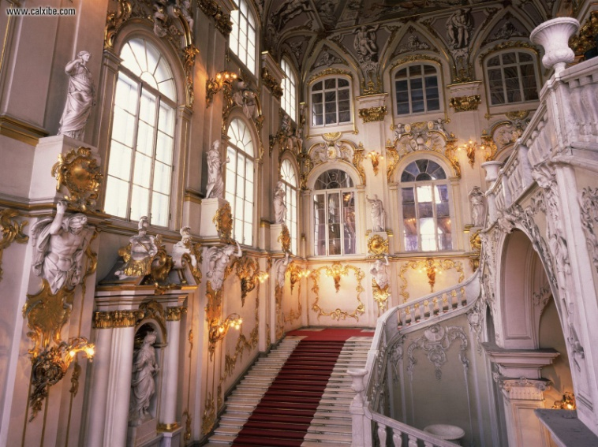
Эрмитаж в Санкт-Петербурге является одним из самых известных музеев не только в Северной столице, но и во всем мире. Вместе с такими музеями мира как Лувр, Метрополитен и Британский музей он обладает богатой коллекцией и является одним из самых посещаемых музеев мира.
В Зимнем дворце обитают призраки императоров и их приближенных: если верить некоторым сотрудникам музея, они время от времени, чаще всего вечером, когда в залах уже нет посетителей, якобы попадаются им на глаза, а по ночам иногда задевают включенную сигнализацию.

Slide 9
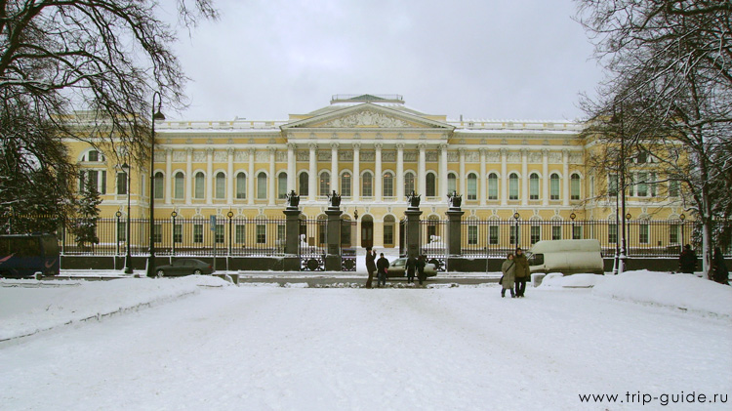
Русский музей в Санкт-Петербурге является одним из самых больших музеев России, в котором находится коллекция из 400 000 экспонатов.
О картинах Русского музея ходит немало легенд. Например, в одном из залов музея находится картина Ореста Кипренского, которую долгое время считали портретом легендарного офицера Дениса Давыдова. Однако уже во второй половине 20 века возникла гипотеза, согласно которой с портрета кисти Кипренского на нас смотрит совсем другой человек.

Slide 10
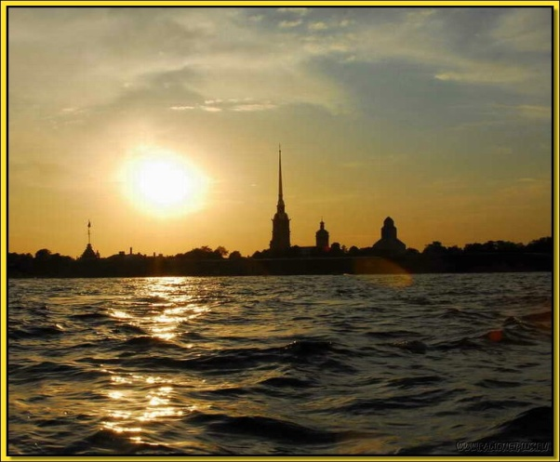
Река Нева - одна из самых красивых и полноводных рек Европы. Вольная и своенравная, она подчеркивает красоту Северной столицы. Ей посвящают стихи и песни, она также любима, как и сам величественный Петербург:
Существует старинная финская легенда, что не один могущественный правитель пытался построить город в устье своенравной и капризной Невы, но каждый раз построенные дома уходили в болото или смывались водами бурной реки. Только богатырю Петру Великому удалось возвести город на пучине. Два раза начинал он строить город, но каждый раз его поглощало болото. Тогда Петр выстроил сразу весь город на своей богатырской ладони и аккуратно опустил его на землю. Съесть город целиком пучина не смогла и была вынуждена покориться.

Slide 11
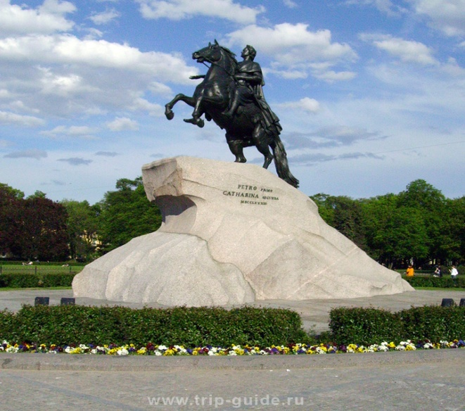
Медный всадник, памятник, посвященный Петру Первому, стал одним из символов Санкт-Петербурга. С самого дня установки он стал предметом для множества мифов и легенд. Медный всадник, памятник, посвященный Петру Первому, стал одним из символов Санкт-Петербурга.
С самого дня установки он стал предметом для множества мифов и легенд. В одном из отдаленных поселений возникла своя версия возникновения памятника. Версия заключалась в том, что однажды Петр Первый развлекался тем, что перепрыгивал на своем коне с одного берега Невы на другой. В первый раз он воскликнул: "Все Божье и мое!", и перепрыгнул через реку. Во второй раз повторил: "Все Божье и мое!", и снова прыжок оказался удачным. Однако в третий раз император перепутал слова, и сказал: "Все мое и Божье!" В этот момент его настигла Божья кара: он окаменел и навечно остался памятником самому себе.

Slide 12
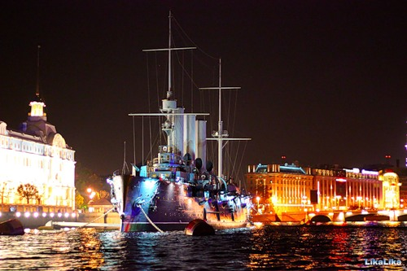
ФОТО-ВЕКТОРИНА
Вопрос : У какой набережной пришвартован Крейсер Аврора?
Ответ: Петроградская набережная.

Slide 13
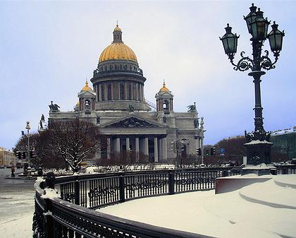
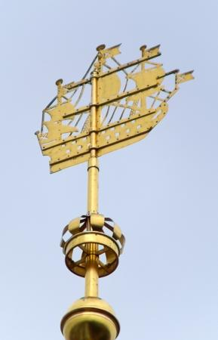
Вопрос : Как называется этот собор и кому
посвящена легенда
этого собора?
Ответ : Исаакиевский собор. Архитектору Огюсту Монферану
Вопрос: Что по преданию
спрятано в шпиле Адмиралтейства?
Ответ: золотые монеты.

Slide 14
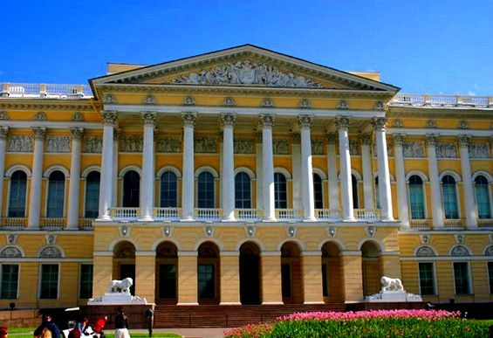
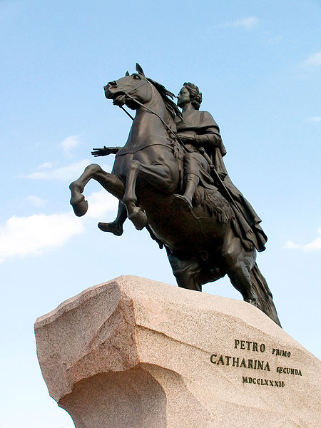
Вопрос : Что это за здание и сколько в нем экспонатов?
Ответ: Русский музей. 400 000 экспонатов.
Вопрос: Кому посвящен памятник Медный всадник?
Ответ : Петр I

Slide 15
ВОПРОСЫ НА ЗАСЫПКУ!
Кто возвел город на Неве?
А)Каспер
Б)Петр I
В)призрак Черной Бороды
Кто живет в Петербурге?
Б)Петербуржцы
А)Новгородцы
В)англичане
На какой реке стоит Санкт-Петербург?
А)Нева
Б)Печора В)Волга

Slide 16
Кто посвятил Петру I памятник «Медный всадник» ?
А)Екатерина I
Б)А.Б. Пугачёва В)Александр I
Красносельский район входит в состав Петербурга?
А)да
Б)нет В)может быть
Какой музей стоит на ровне с Лувром?
А)Эрмитаж
Б)Музей космонавтики В)Русский музей
Спасибо за внимание!

